Slide 1
Análise de Séries Temporais
em Campos de Petróleo Brasileiros
Previsão de Produção para Suporte à Decisão Estratégica da Petrobras
Equipe:
Universidade Presbiteriana
Mackenzie
Projeto Aplicado IV – 2026
Felipe Fagion Longarini (10449950)
Gleider Mackedanz de Campos (10433648)
Lucas Oliveira (10433464)

Slide 2
01 | Introdução
Contexto e Problema
Campos Analisados
Base de Dados
A Petrobras avalia estrategicamente seus ativos
de exploração de petróleo offshore.
Decisões de desinvestimento dependem de
previsões confiáveis de produção futura.
Avaliações imprecisas podem gerar perdas
ou ganhos de bilhões de reais.
Objetivo: desenvolver modelos de previsão
de séries temporais de produção para
4 campos estratégicos.
▸ MARLIM
207 meses (2005–2022)
Tendência de declínio
▸ SAPINHOÁ
117 meses (2010–2022)
Crescimento e estabilização
▸ CANTO DO AMARO
207 meses (2005–2022)
Declínio gradual
▸ TUPI
21 meses (2020–2022)
Série muito curta
Fonte: ANP
(Agência Nacional
do Petróleo)
Via: Kaggle
247.832 registros
mensais de produção
Variável-alvo:
Óleo (bbl/dia)
Período:
Jan/2005 – Mar/2022

Slide 3
02 | Referencial Teórico
Séries Temporais
SARIMA
Estacionariedade
Métricas de Avaliação
Sequência de observações
indexadas no tempo
Componentes:
• Tendência (trend)
• Sazonalidade
• Ciclicidade
• Ruído / Resíduo
Ferramenta: decomposição
aditiva ou multiplicativa
Autocorrelação: ACF e PACF
revelam a memória da série
Seasonal ARIMA:
extensão do ARIMA com
componente sazonal
SARIMA(p,d,q)(P,D,Q)[s]
p,q → AR e MA
d → diferenciação
P,Q → AR e MA sazonal
D → dif. sazonal
s → período (12)
Seleção de hiperparâmetros
via AIC (Grid Search)
Requisito fundamental
para o ARIMA/SARIMA:
média e variância
constantes no tempo
Diagnóstico:
Teste ADF
(Augmented Dickey-Fuller)
H₀: série não-estacionária
Solução:
Diferenciação (d=1)
Dif. sazonal (D=1)
MAE
Erro Absoluto Médio
(bbl/dia)
RMSE
Raiz do Erro Quadrático
Médio – penaliza outliers
MAPE
Erro % Médio Absoluto
(interpretável)
AIC
Critério de seleção
do modelo

Slide 4
03 | Diagrama de Solução
1 Coleta
2 Pré-proc.
3 EDA
4 Modelagem
5 Avaliação
6 Resultados
ANP / Kaggle
247K registros
2005–2022
Limpeza e
filtros
Agregação mensal
Decomposição
ACF / PACF
Teste ADF
Baseline Naive
Grid Search AIC
SARIMA
MAE · RMSE
MAPE
vs Baseline
Previsões
IC 95%
Insights
▶
▶
▶
▶
▶
Campos:
MARLIM (207 meses) | SAPINHOÁ (117 meses) | CANTO DO AMARO (207 meses) | TUPI (21 meses – série curta, não modelável)
Ferramenta: Python · pandas · statsmodels · matplotlib

Slide 5
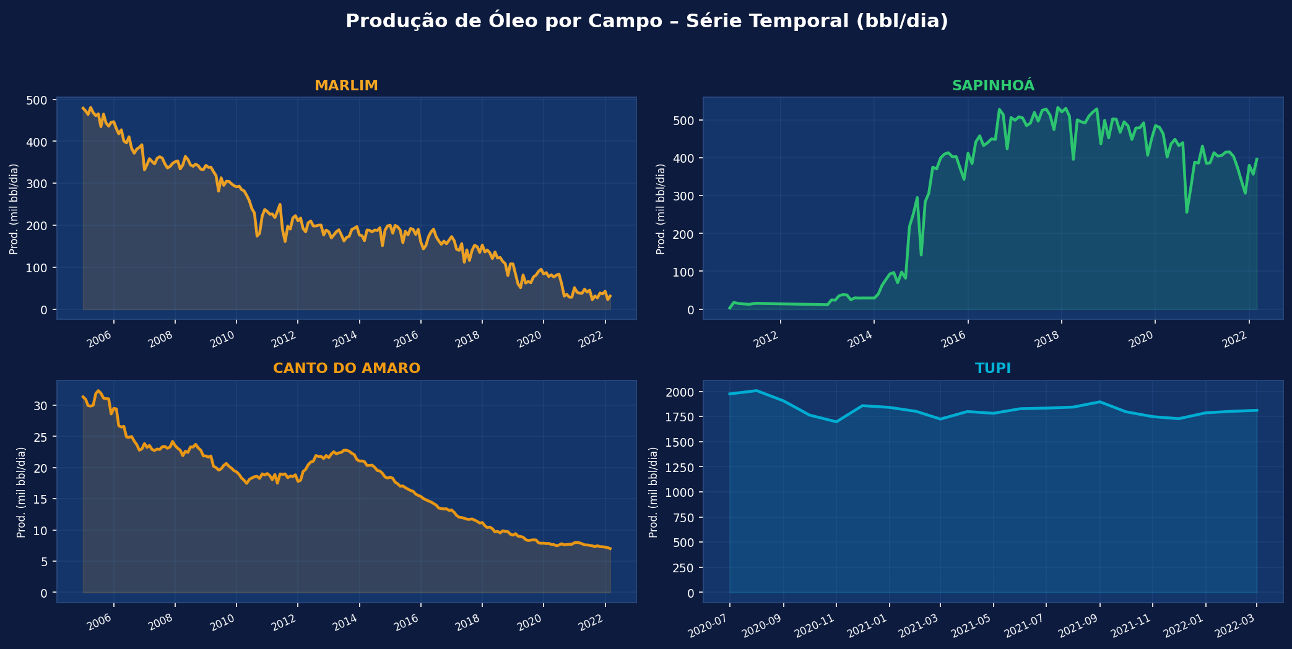
04 | EDA & Pré-processamento
Pré-processamento
① Conversão de tipos
Período → datetime
Numéricas → float64
② Filtragem
Seleção dos 4 campos
de interesse
③ Agregação mensal
Soma por campo × mês
④ Limpeza
Remoção de registros
com produção = 0
⑤ Preenchimento temporal
Interpolação de datas
ausentes na série
⑥ Estacionariedade
Teste ADF → d=1
Dif. sazonal → D=1
ACF/PACF para p,q,P,Q

Slide 6
05 | Modelo
SARIMA – Técnica Utilizada
Desempenho – Campo MARLIM
O SARIMA (Seasonal ARIMA) é um modelo estatístico
para séries temporais com padrão sazonal.
Diferencia a série para torná-la estacionária (d=1)
e aplica componentes autoregressivos (AR) e de média
móvel (MA) tanto na escala regular quanto na sazonal.
Estratégia de seleção (Grid Search):
• p, q ∈ {0, 1, 2} — componentes não-sazonais
• P, Q ∈ {0, 1} — componentes sazonais
• d = 1, D = 1, s = 12 (fixados pelo ADF)
• Critério de seleção: AIC
(Penaliza modelos mais complexos)
Melhor configuração encontrada:
SARIMA(0,1,2)(1,1,1)[12]
AIC = 3.776,89
Conjunto de treino: Jan/2005 → Mar/2021
Conjunto de teste: Abr/2021 → Mar/2022
(12 meses)
MAE
11.504 bbl/dia
↓ 44,7% vs Naive Sazonal
RMSE
12.813 bbl/dia
↓ 50,4% vs Naive Sazonal
MAPE
31,70%
erro relativo médio
Baseline Naive Sazonal: MAE = 20.785 | RMSE = 25.831 | MAPE = 60,89%

Slide 7
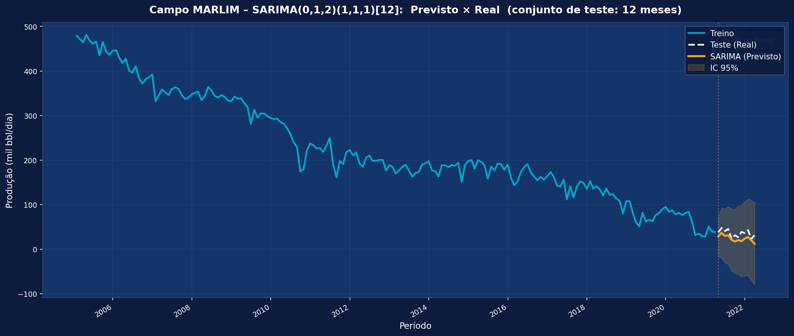
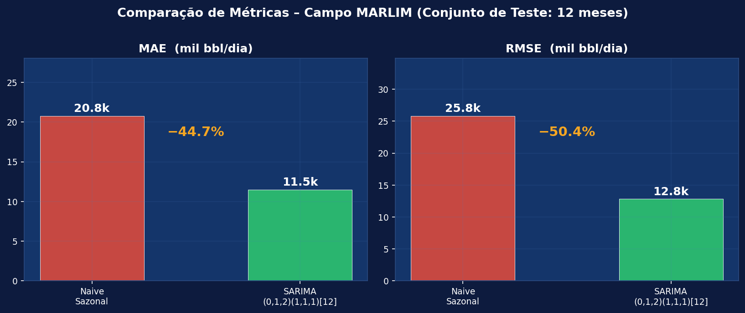
06 | Resultados – Previsões
Achados
✓ SARIMA supera o
baseline em todas
as métricas
✓ RMSE 50% menor
que o Naive Sazonal
✓ IC 95% consistente
ao longo de todo
o horizonte de teste
✓ Sazonalidade anual
(12 meses) captada
com fidelidade
⚠ MAPE 31,7% indica
limitações em mag-
nitude absoluta
⚠ TUPI: 21 observações
— série insuficiente
para modelagem

Slide 8
07 | Conclusão
Conclusões
Trabalhos Futuros
• O SARIMA(0,1,2)(1,1,1)[12] é eficaz para
previsão mensal de produção de petróleo
• Reduções de 44,7% no MAE e 50,4% no RMSE
em relação ao baseline Naive Sazonal
• A abordagem embasa decisões estratégicas
de desinvestimento com maior segurança
• Sazonalidade anual consistente em todos
os campos com série suficientemente longa
• TUPI (21 obs.) não é modelável — exige
acúmulo de dados históricos adicionais
• AIC como critério de seleção se mostrou
eficiente para balancear fit vs complexidade
• Implementar LSTM para capturar dependências
não-lineares e de longo prazo
• Avaliar modelos híbridos: STL + ML
(XGBoost, Random Forest)
• Incorporar variáveis exógenas:
preço do Brent, paradas operacionais,
manutenção preventiva
• Aplicar pipeline individualmente a cada
campo com parâmetros otimizados
• Implementar validação walk-forward
(janela deslizante) para maior rigor
• Extender para todos os campos da ANP
disponíveis na base de dados

